Slide 1
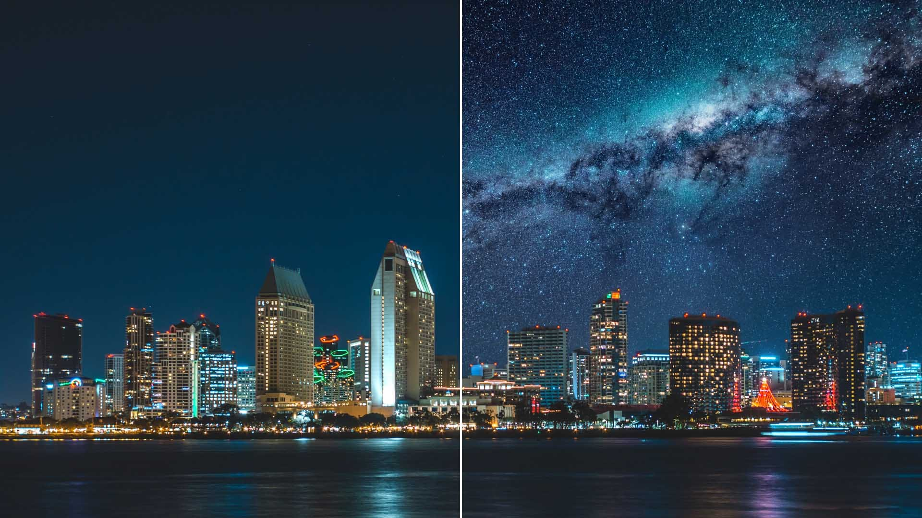
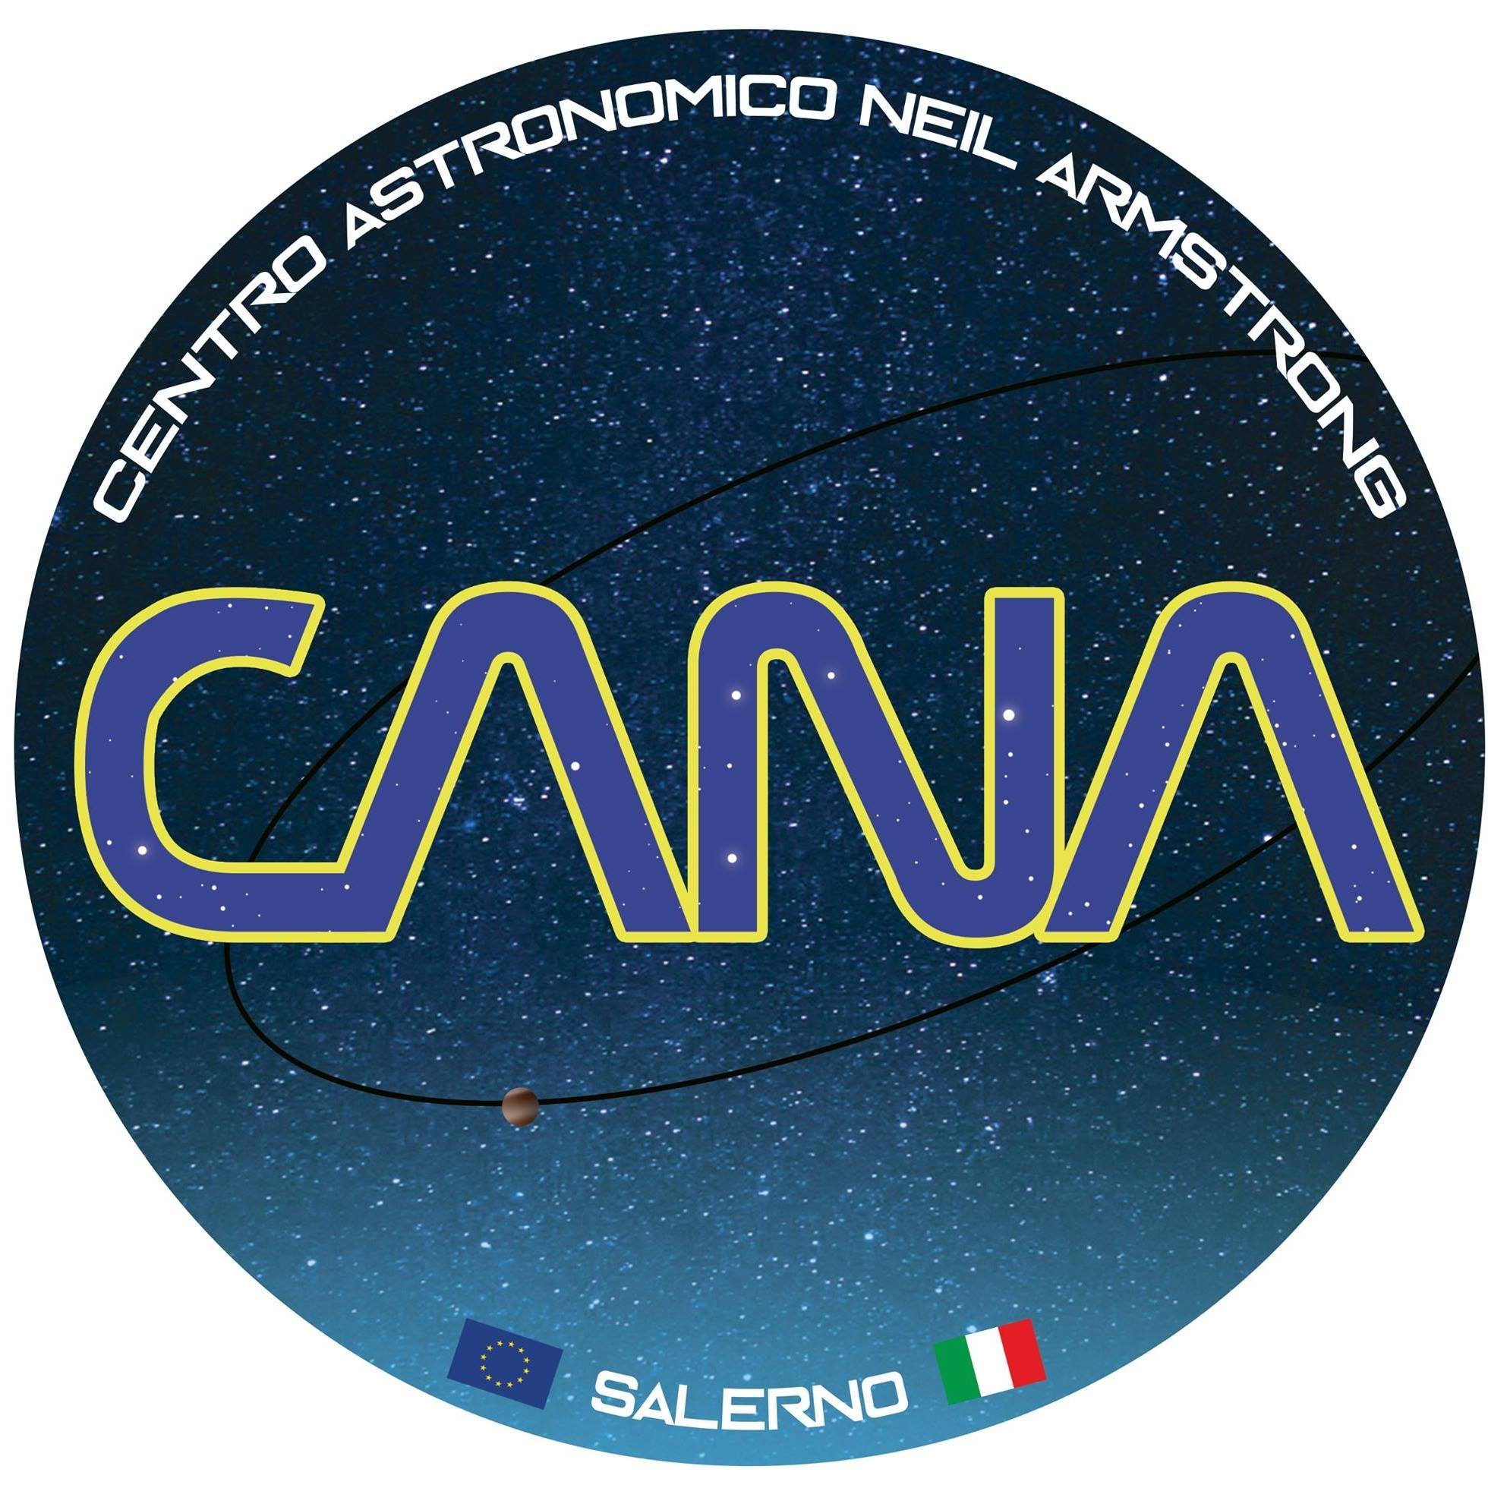

L'INQUINAMENTO LUMINOSO
NELLA PROVINCIA DI SALERNO
soluzioni possibili e prospettive future
Biagio De Simone
3 Dicembre 2024
Centro Astronomico Neil Armstrong
Salerno

Slide 2
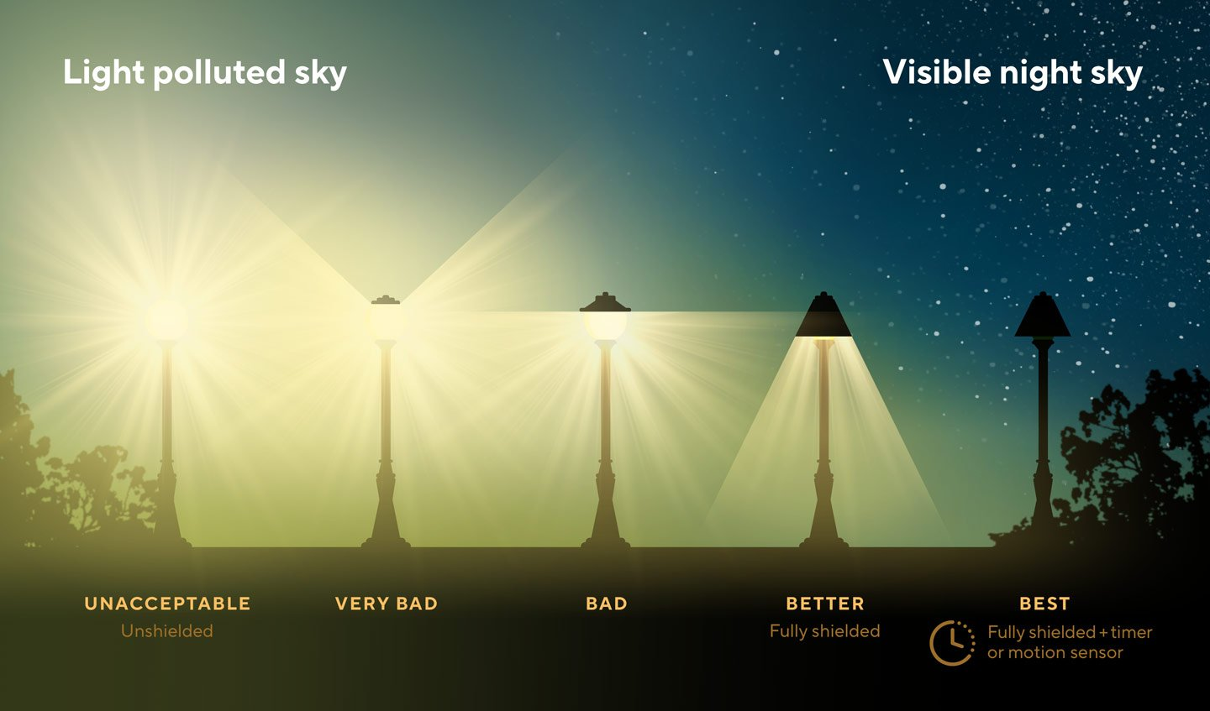
Illuminazione del cielo notturno ad opera di fonti artificiali, con conseguenti danni all’ambiente

Slide 3
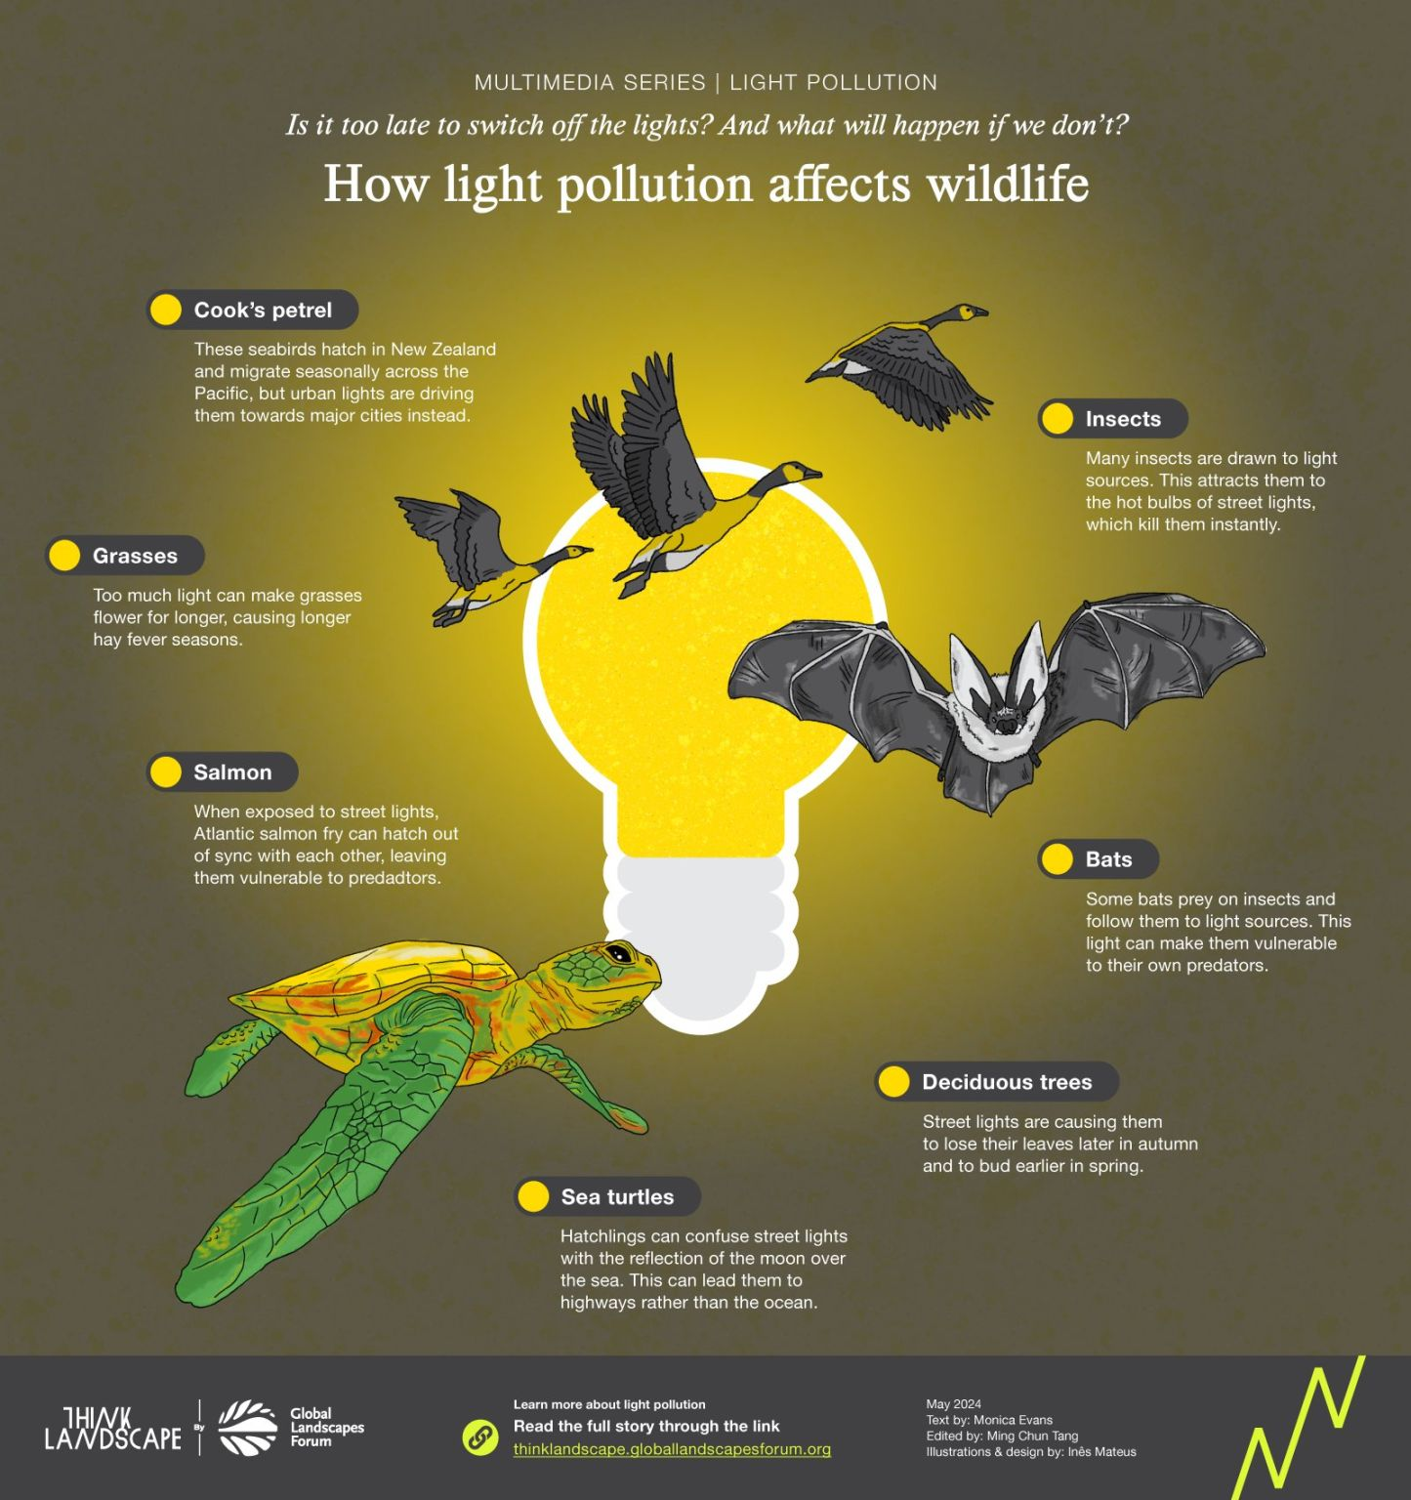
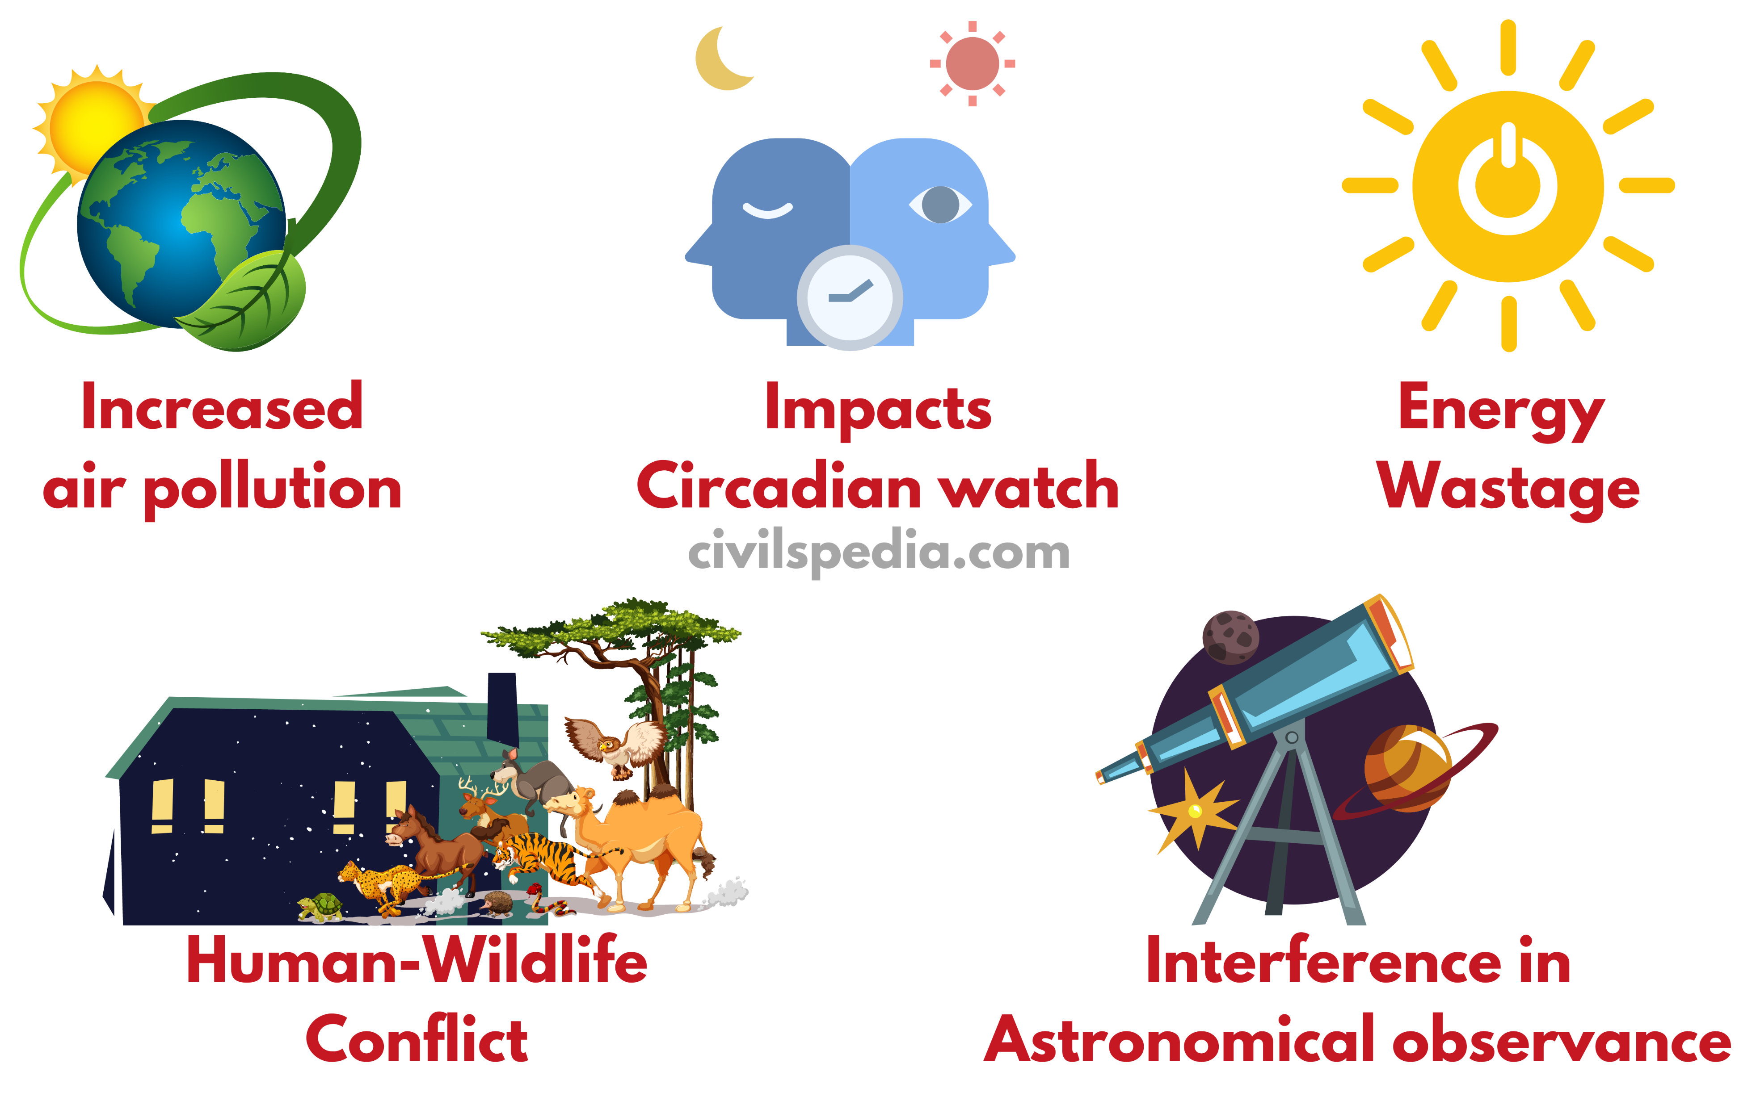
Un problema multiforme e pesante, purtroppo sconosciuto ai più

Slide 4
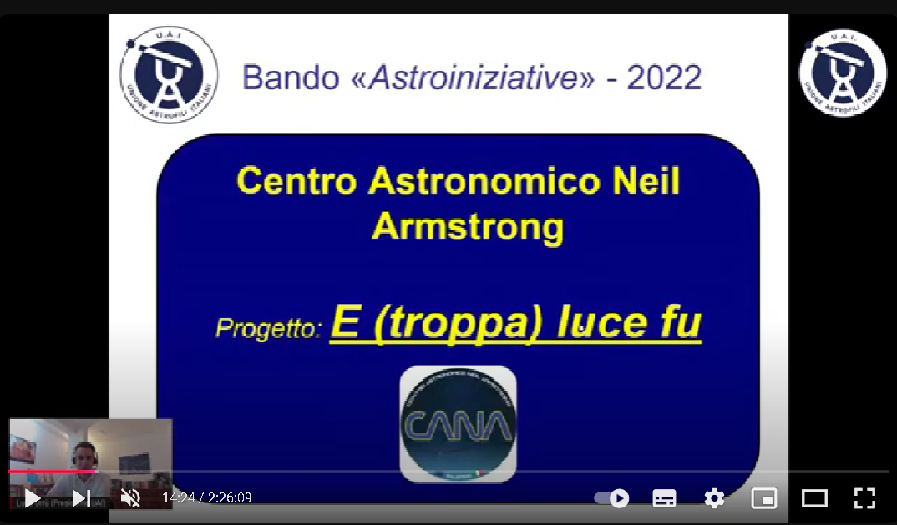
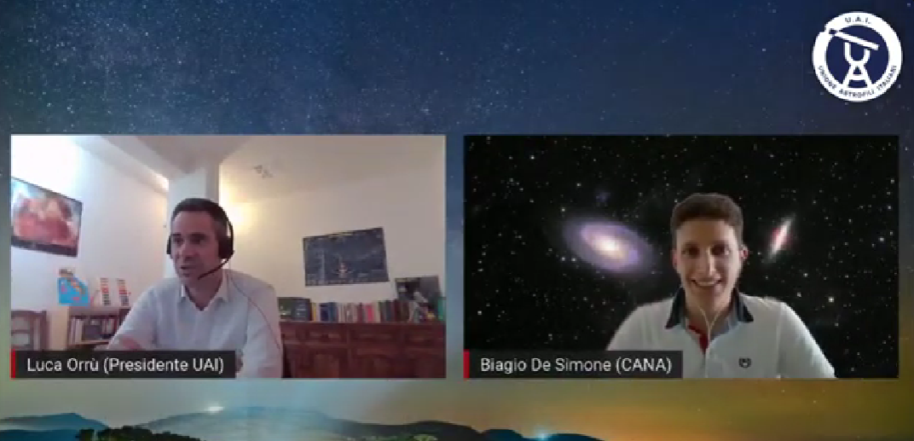
L’impegno del CANA sull’inquinamento luminoso
La proposta del CANA (in collaborazione con il Gruppo Astrofili Beneventani)
premiata dall’Unione Astrofili Italiani
Misure dirette sul territorio di Salerno e provincia
Formazione a cura di esperti del settore
Collaborazione con associazioni ed enti ambientalisti
Eventi divulgativi al pubblico

Slide 5
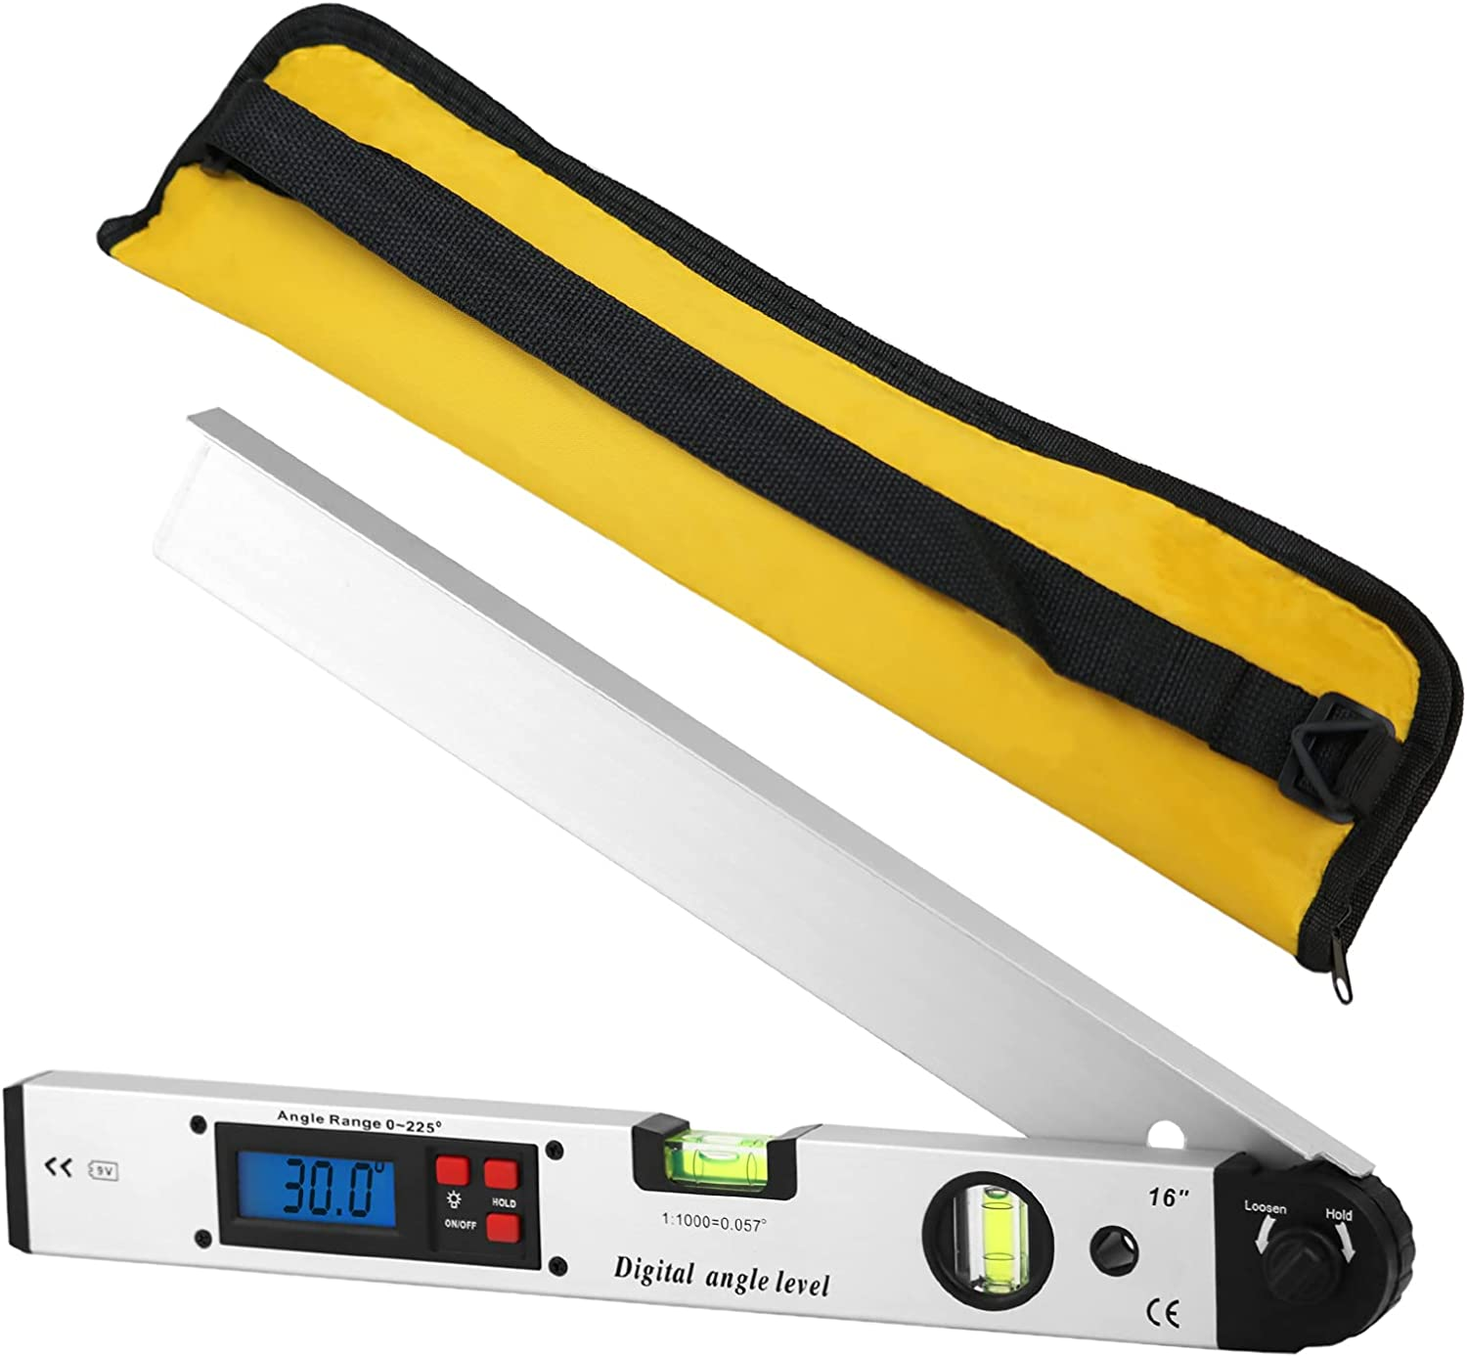
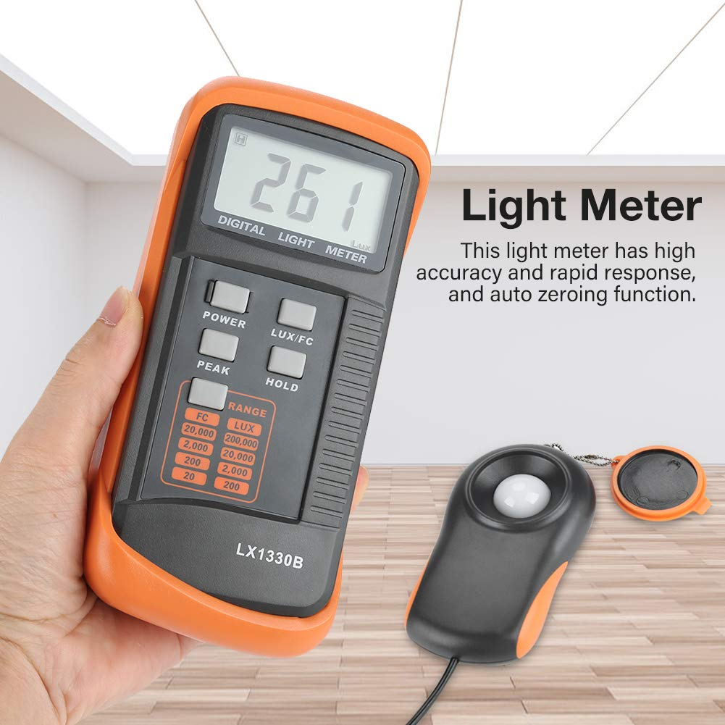
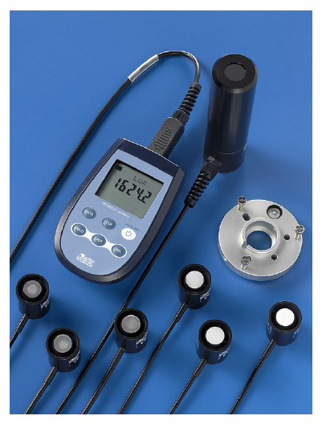
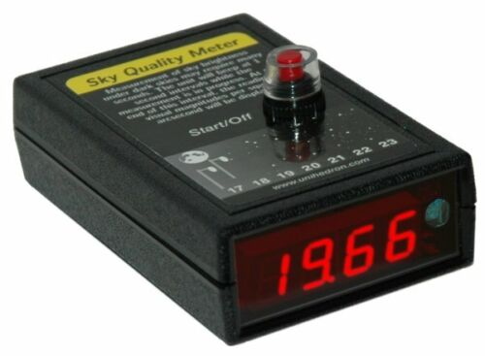
La cassetta degli attrezzi
Inclinometro (misura dell’angolo di inclinazione di una sorgente luminosa)
Luxometro (misura del livello di luce a terra)
Sky Quality Meter (misura della luminosità del cielo notturno – in magnitudini nel «visibile»)
Luminanzometro (misura della luce emessa da sorgenti estese, come le insegne)
Incontro di formazione da programmare con Mario Di Sora

Slide 6
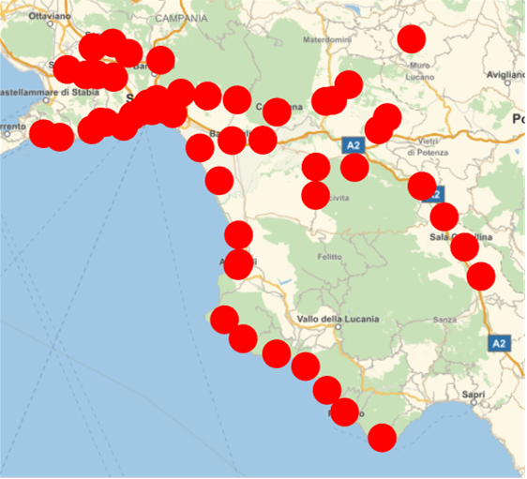
Le misure effettuate
Tra il 19-12-2022 ed il 30-10-2024
55 località diverse in provincia di Salerno
660 misurazioni in totale
(per ogni località, 3 serie da 4)
NOTA: sono state effettuate misure anche a Castelgrande
(località Osservatorio T11)

Slide 7
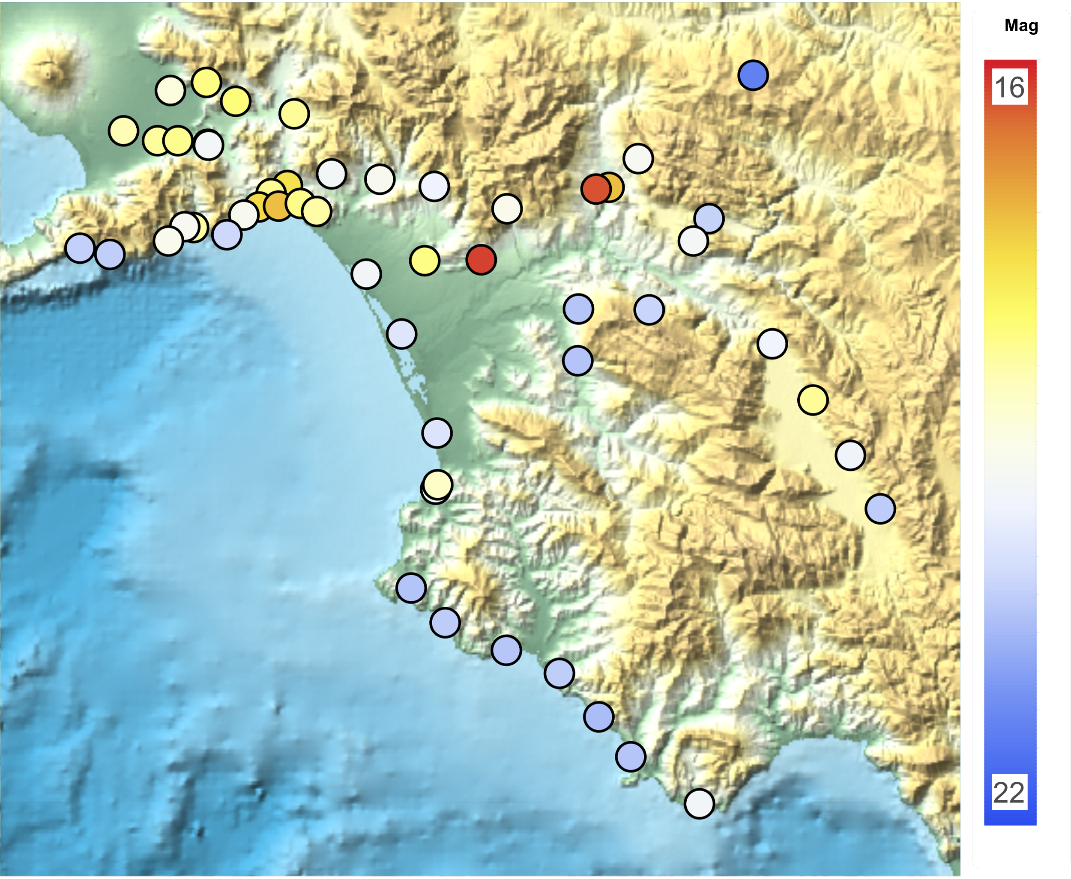
Mappa inquinamento luminoso
2022-2024
Salerno e provincia

Slide 8
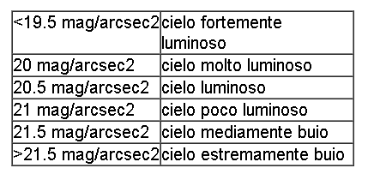
Qualche numero
Valore peggiore di magnitudine:
16,19 mag/arcsec^2 (SQM-band)
presso Eboli (SA)
Valore migliore(*) di magnitudine:
20,43 mag/arcsec^2 (SQM-band)
presso Pisciotta (SA)
Media sulla provincia(*):
18,97 mag/arcsec^2 (SQM-band)
(*)escludendo Castelgrande
http://www.lightpollution.it/

Slide 9
Agro-Nocerino-Sarnese
Castel San Giorgio, Sarno, Scafati, Angri, Pagani, Nocera Inferiore,
Media sulla zona:
18,17 mag/arcsec^2 (SQM-band)
http://www.lightpollution.it/

Slide 10
Valle dell’Irno
Salerno (Fratte, Castello Arechi, La Baia, Molo Concordia, Via Ciotoli di Pastena, Cupa Parisi), Fisciano, Mercato San Severino, Cava de’ Tirreni
Media sulla zona:
18,09 mag/arcsec^2 (SQM-band)
http://www.lightpollution.it/

Slide 11
Costiera Amalfitana
Vietri (zona Raito), Erchie, Maiori, Minori, Amalfi, Praiano, Positano
Media sulla zona:
19,42 mag/arcsec^2 (SQM-band)
http://www.lightpollution.it/

Slide 12
Picentini
Monte Tubenna (Castiglione del Genovesi), Giffoni Valle Piana, Montecorvino Rovella
Media sulla zona:
19,33 mag/arcsec^2 (SQM-band)
http://www.lightpollution.it/

Slide 13
Piana del Sele
Pontecagnano (zona Aversana), Battipaglia, Eboli (centro e località Cioffi)
Media sulla zona:
18,39 mag/arcsec^2 (SQM-band)
http://www.lightpollution.it/

Slide 14
Alto Sele
Campagna (zona Museo Palatucci), Contursi Terme, Oliveto Citra, Colliano, San Gregorio Magno, Buccino
Media sulla zona:
18,56 mag/arcsec^2 (SQM-band)
http://www.lightpollution.it/

Slide 15
Alburni
Controne, Postiglione, Sicignano degli Alburni
Media sulla zona:
20,26 mag/arcsec^2 (SQM-band)
http://www.lightpollution.it/

Slide 16
Alto Cilento
Paestum (zona scavi archeologici), Agropoli (Lungomare San Marco), Agropoli (zona castello)
Media sulla zona:
19,34 mag/arcsec^2 (SQM-band)
http://www.lightpollution.it/

Slide 17
Costiera
Cilentana
Marina di Camerota, Palinuro, Pisciotta, Ascea, Casal Velino, Montecorice (zona Baia dei Pini), Castellabate (zona Pietà)
Media sulla zona:
20,15 mag/arcsec^2 (SQM-band)
http://www.lightpollution.it/

Slide 18
Vallo di Diano
Polla, Atena Lucana (zona castello), Sala Consilina, Padula
Media sulla zona:
19,34 mag/arcsec^2 (SQM-band)
http://www.lightpollution.it/

Slide 19
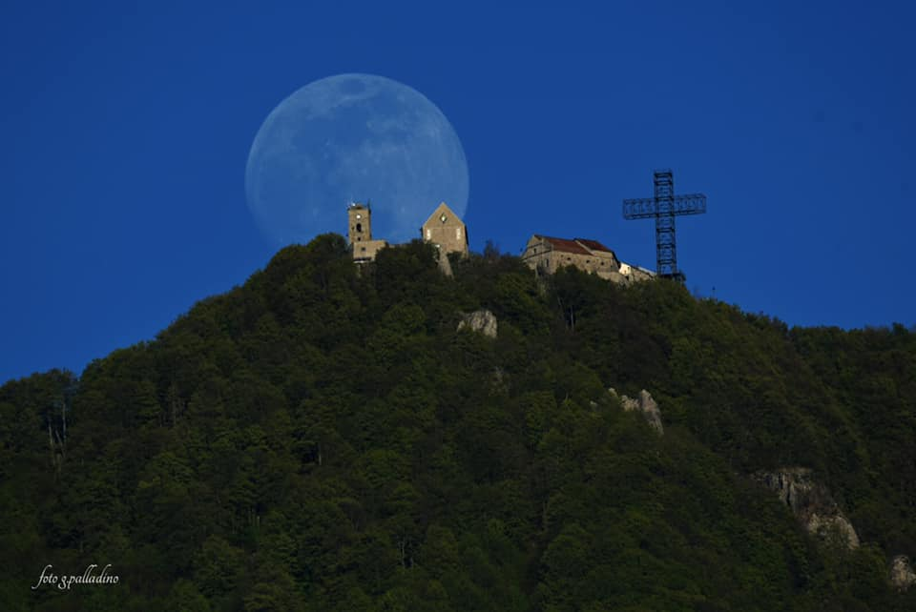
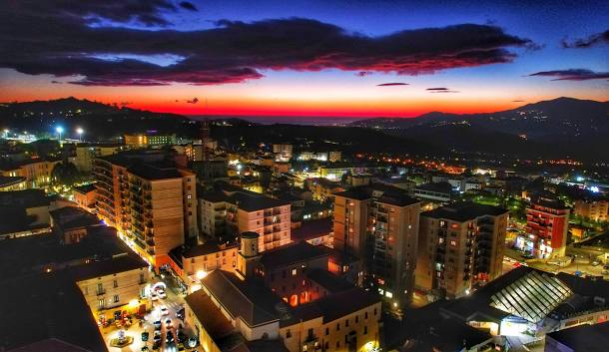
Stay tuned… Cilento in arrivo!
Vallo della Lucania
Miglior valore:
19,96 mag/arcsec^2 (SQM-band))
Monte Gelbison
Miglior valore:
21,38 mag/arcsec^2 (SQM-band))

Slide 20
Perché è importante misurare da terra?
Le misure da terra sono complementari a quelle effettuate da satellite ed hanno pari importanza nella stima della portata dell’inquinamento luminoso:
Le misure da terra tengono conto della risposta in piccola scala della flora/fauna all’inquinamento luminoso, cosa che da satellite non si tiene in conto (https://www.sciencedirect.com/science/article/pii/S2210670723000768).
La luce artificiale osservata da terra si crea con il riflesso – da parte dell’aerosol sospeso in atmosfera – della luce che parte da terra. E’ altamente improbabile che l’aerosol si comporti da mezzo ideale e permetta una diffusione (sia in frequenze che in intensità) pari alla riflessione -> ragione per cui ambo le misurazioni (terra e satellite) servono per completare il puzzle.
Al fine di comunicare con gli enti e con il pubblico è imprescindibile QUANTIFICARE il livello di inquinamento luminoso. Sappiamo che la situazione è tragica, ma riportare QUANTO sia tragica aiuta a catturare l’attenzione dei più e a stabilire un piano di azione più mirato e concreto.

Slide 21
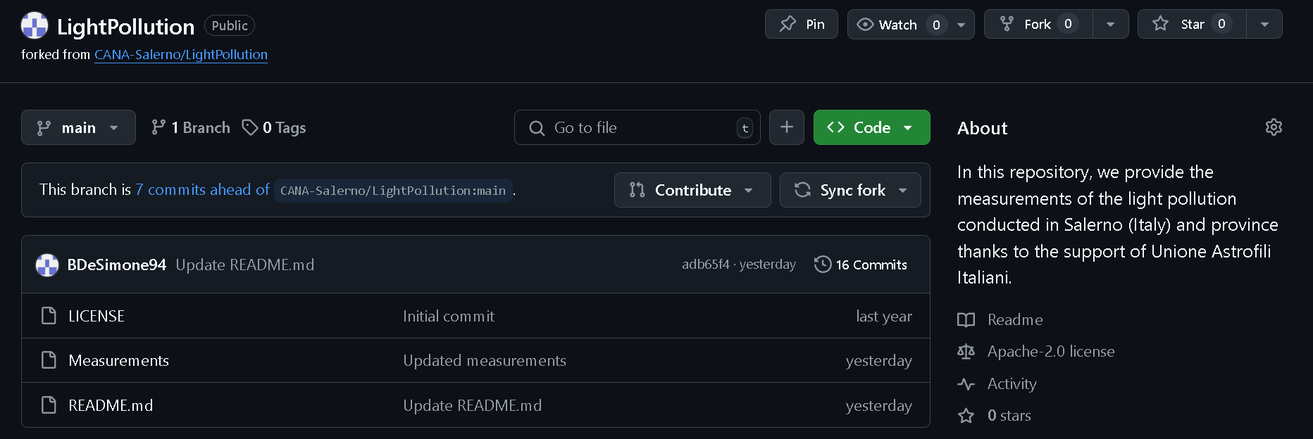
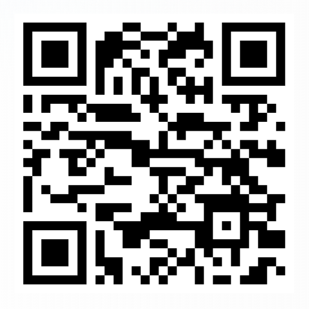
I nostri dati su GitHub
Le misure effettuate sono disponibili su GitHub: https://github.com/BDeSimone94/LightPollution
Il repository godrà di future espansioni, dal momento che ora siamo alla fine del primo ciclo di misure.

Slide 22
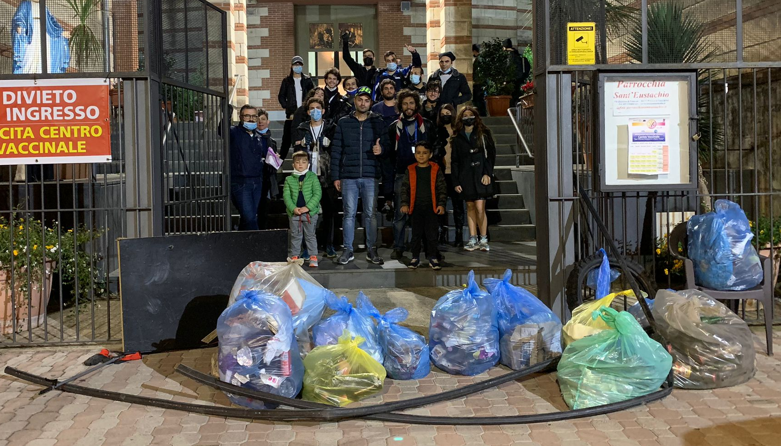
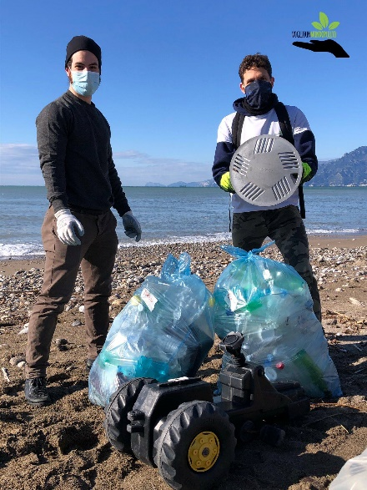
Seguendo la tradizione ambientale e sociale del CANA…

Slide 23
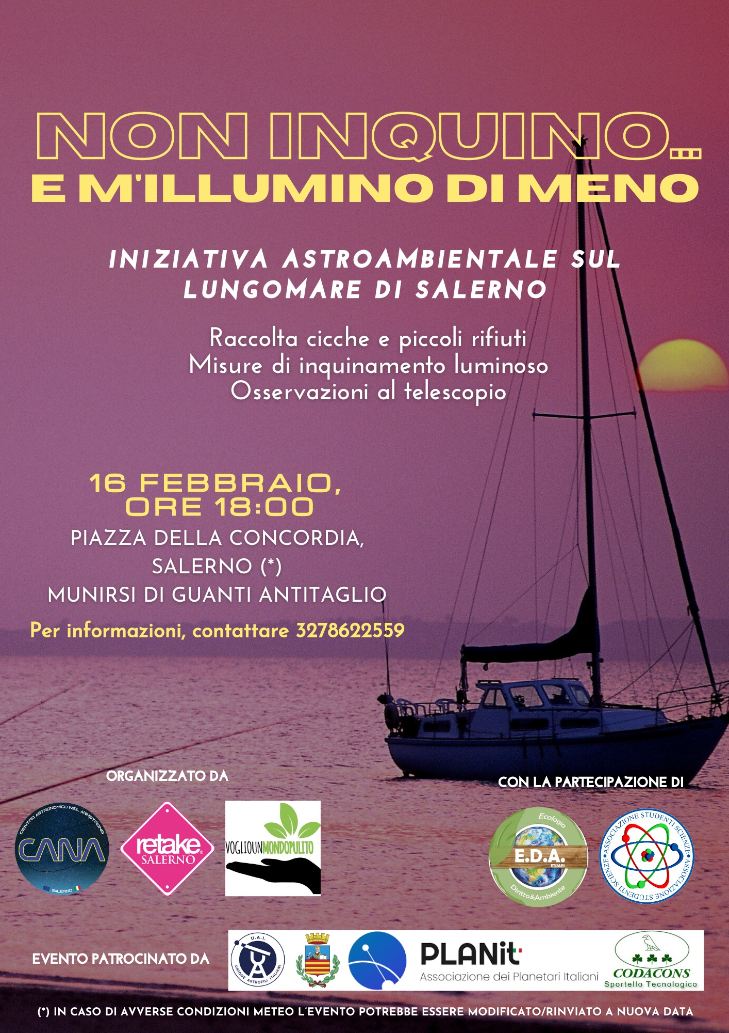
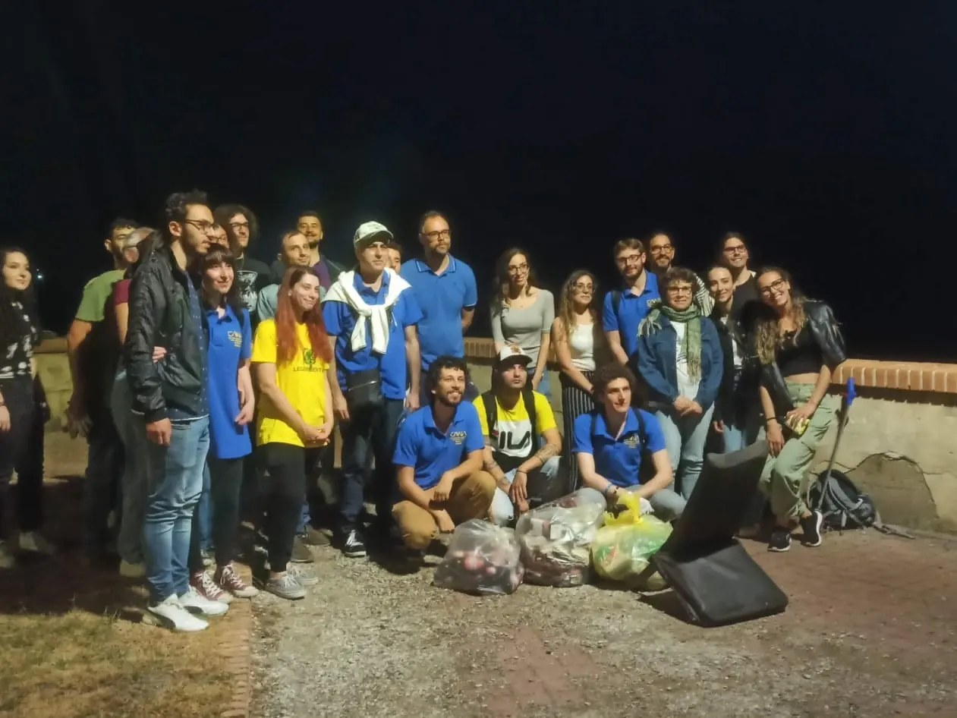

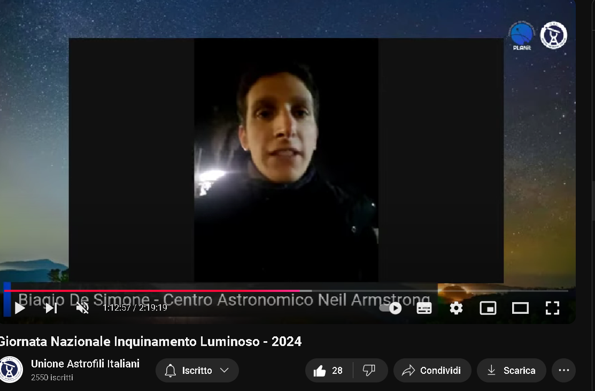
… abbiamo fatto tanta divulgazione al pubblico!

Slide 24
Tra mari e monti…

Slide 25
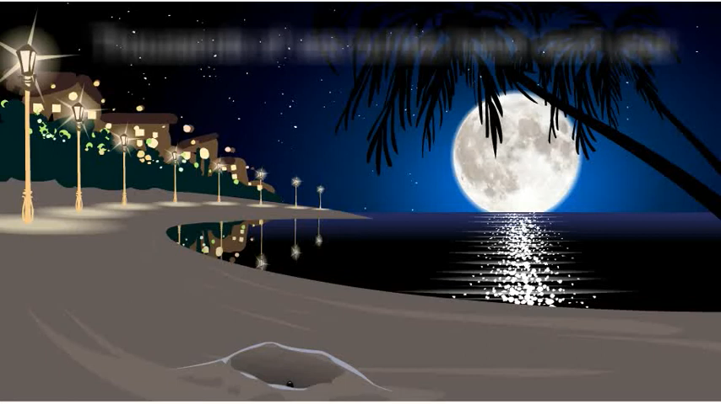

Slide 26
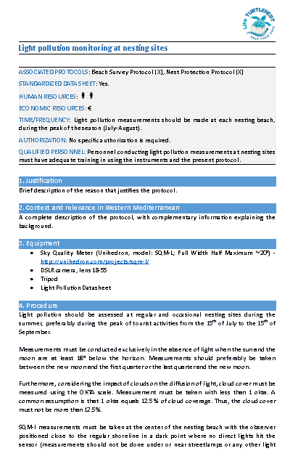
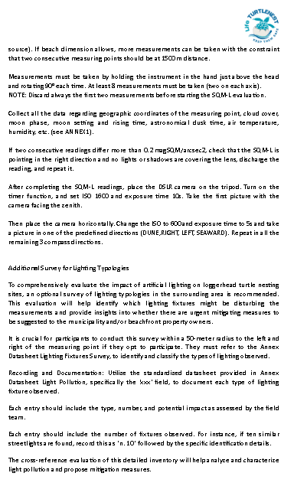

In collaborazione
con
Abbiamo ridefinito il protocollo per le misure della luminanza notturna del cielo
-> Sulle spiagge dove nidificano le Caretta Caretta

Slide 27
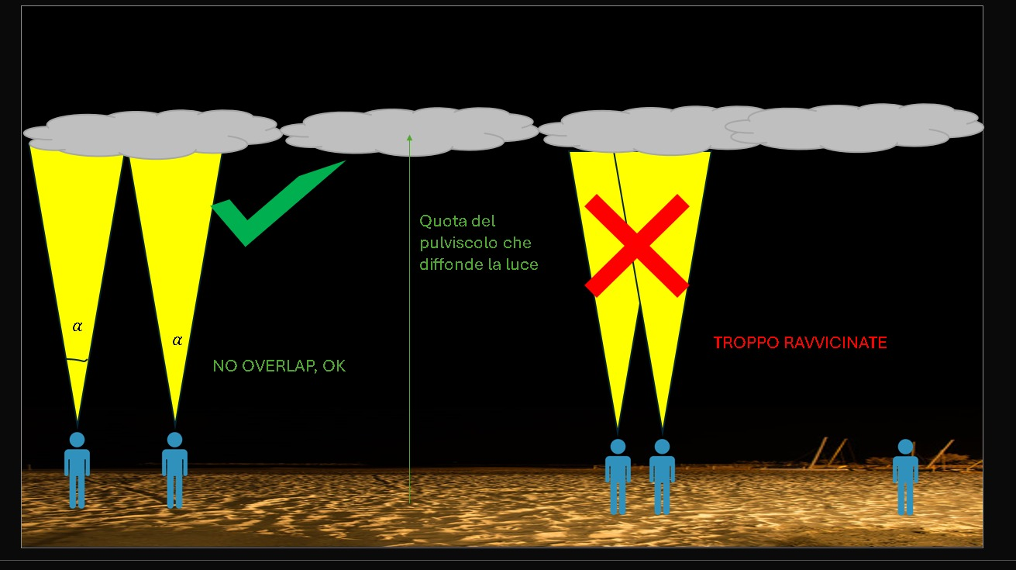
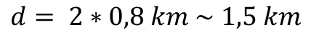
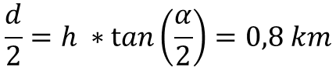
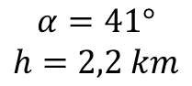
In collaborazione
con
1)
$$α=41°$$
$$h=2,2 km$$
$$\frac{d}{2}=h ∗\tan\left(\frac{α}{2}\right)=0,8 km$$
I contributi che abbiamo apportato all’attuale versione del protocollo
(adottata da agosto 2024)
Distanza tra due diverse misure
$$d= 2∗0,8 km \sim 1,5 km$$
2)
Utilizzo della OKTA scale per la copertura di nubi
Misure effettuabili con non più di 1 OKTA = 12,5% copertura nubi

Slide 28
Obiettivi futuri
1) Continuare a misurare! Ci sono zone della provincia che necessitano ancora di copertura (Piana del Sele + Parco Nazionale del Cilento, Vallo di Diano e Alburni). Rendere disponibili questi dati anche in forma aggregata per progetti internazionali di monitoraggio (es. Globe at Night).
2) Completare la formazione grazie alla disponibilità di Mario Di Sora e scendere in campo con nuovi strumenti che permettono una misura della luminosità in corrispondenza delle sorgenti artificiali. Contestualmente, aprire un dialogo con le istituzioni ed apportare miglioramenti alla Legge Regionale n.12 del 25 luglio 2002.
3) Intrecciare stretta collaborazione con tutti gli enti locali e le associazioni non solo di astrofili ma che si occupano di inquinamento luminoso.
4) Divulgazione capillare al pubblico attraverso eventi, canali social e sensibilizzazione nelle scuole.

Slide 29

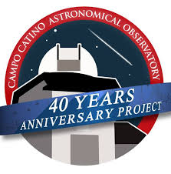


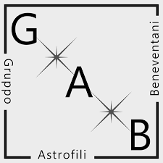






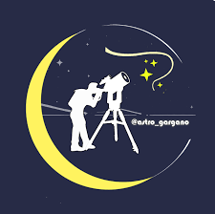

Ringraziamenti
(Soci) (Mario Di Sora)
Ringraziamo
anche
Sportello Tecnologico
(Donato Pace)
Con Chiara Carucci
Con la speranza di allargare la collaborazione a tutte le associazioni di astrofili in Campania.
E se volete unirvi a noi in questa missione, sappiate che…

Slide 30
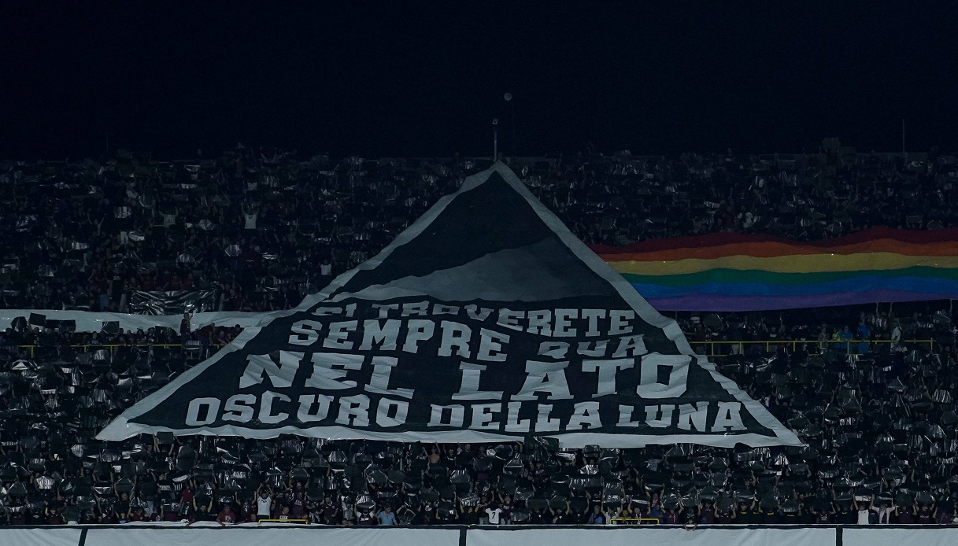
infocana@cana.it
Coreografia prima di
Salernitana – Inter
30/09/2023
Curva Sud Siberiano
Grazie per l’attenzione!

